Slide 1
Academia BA Emprende
Formación: Ciencia de Datos Docente: Mg. Ing. Layla Scheli

Slide 2

Tipos de gráficos y sus características principales
Clase № 5: Tipos de Visualizaciones y primero pasos en R
La información puede describirse por medio de gráficos, a fin de facilitar la lectura e interpretación de las variables medidas. Cada vez es más usual, que informaciones numéricas se ofrezcan mediante gráficos estadísticos. Esto se hace así por varias razones: ocupan menos espacio, atraen más la atención, comparan fácilmente elementos entre sí y permiten asimilar más información de un solo vistazo.

Slide 3
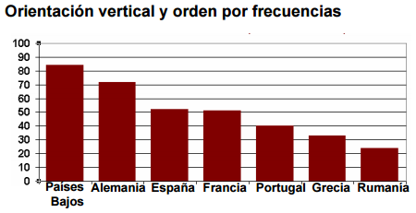
Gráfico de Barras
Clase № 5: Tipos de Visualizaciones y primero pasos en R
Vertical: Las distintas categorías están situadas en el eje horizontal y las barras de frecuencias crecen verticalmente.

Slide 4
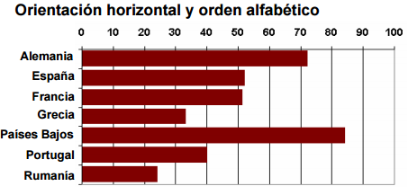
Gráfico de Barras
Clase № 5: Tipos de Visualizaciones y primero pasos en R
Horizontal: Las categorías se sitúan en el eje vertical y las barras crecen horizontalmente. Suelen usarse cuando hay muchas categorías o sus nombres son demasiado largos.

Slide 5
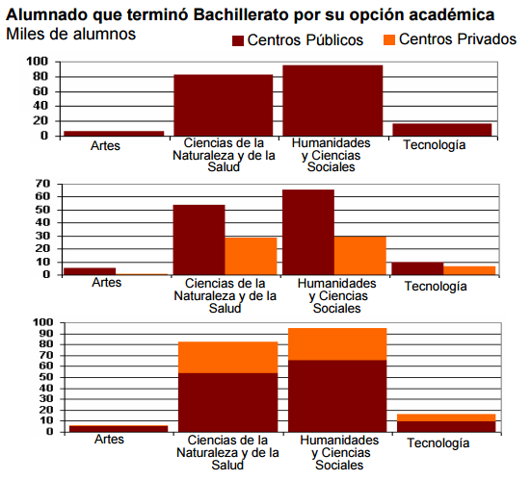
Gráfico de Barras
Clase № 5: Tipos de Visualizaciones y primero pasos en R
Tipos de gráficos de barras:
Sencillo: Contiene una única serie de datos.
Agrupado: Contiene varias series de datos y cada una se representa por un tipo de barra de un mismo color o textura.
Apilado: Contiene varias series de datos. La barra se divide en segmentos de diferentes colores o texturas y cada uno de ellos representa una serie.

Slide 6
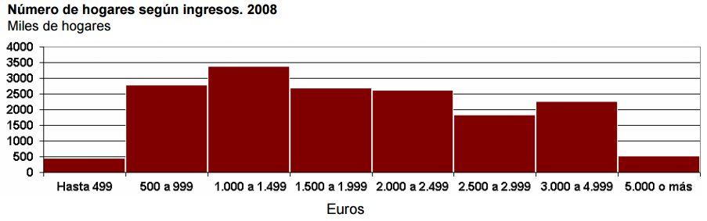
Histograma
Clase № 5: Tipos de Visualizaciones y primero pasos en R
El histograma, se usa para representar las frecuencias de una variable cuantitativa continua. En uno de los ejes, se posicionan las clases de la variable continua y en el otro eje las frecuencias. No existe separación entre las barras.

Slide 7
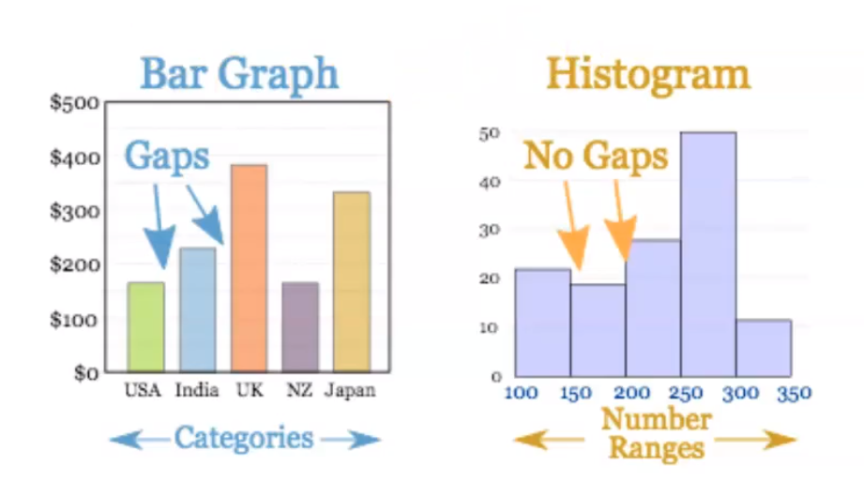
Gráfico de Barras vs Histograma
Clase № 5: Tipos de Visualizaciones y primero pasos en R

Slide 8
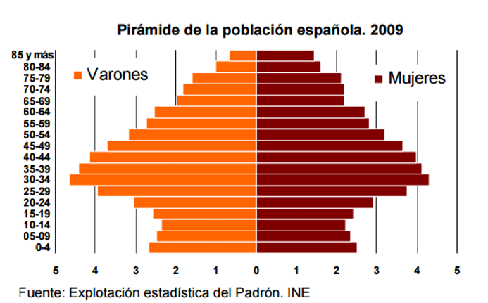
Gráfico Bidireccional
Clase № 5: Tipos de Visualizaciones y primero pasos en R
Tiene orientación horizontal y contiene dos series de datos cuyas barras de frecuencias crecen en sentidos opuestos. Un clásico ejemplo este tipo de gráfico, es una pirámide de población la cual es un histograma bidireccional, que muestra la estructura demográfica de una población por sexo y edad en un momento determinado.

Slide 9
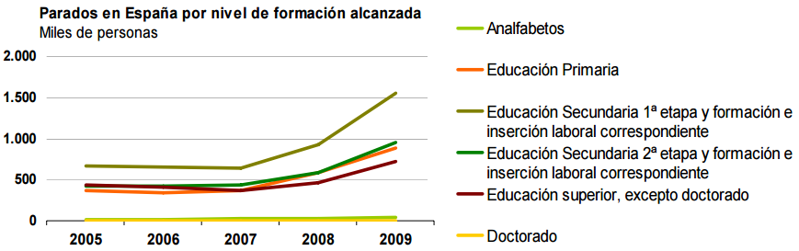
Gráfico de Líneas
Clase № 5: Tipos de Visualizaciones y primero pasos en R
Se suelen usar para presentar tendencias temporales. En el eje horizontal se ha de posicionar la variable que indica las unidades de tiempo y en el vertical se introduce la escala de la variable cuya variación en el tiempo queremos ver. Pueden aparecer varias variables para compararlas.

Slide 10
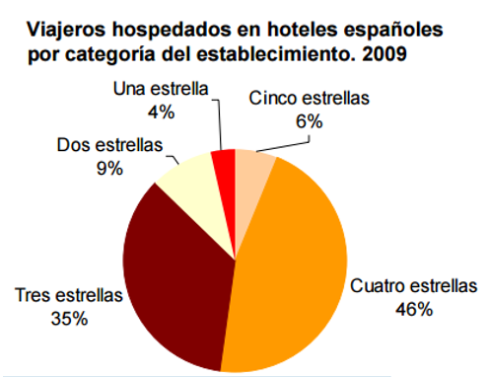
Gráfico de Torta
Clase № 5: Tipos de Visualizaciones y primero pasos en R
Un gráfico de torta, es una representación circular de las frecuencias relativas de una variable cualitativa o discreta que permite, de una manera sencilla y rápida, su comparación. El círculo representa la totalidad que se quiere observar (en el ejemplo, total de viajeros hospedados en hoteles) y cada porción, llamadas sectores o porciones, representan la proporción de cada categoría de la variable (en el ejemplo, tipo de hotel) respecto el total. Generalmente, suele expresarse en porcentajes.

Slide 11
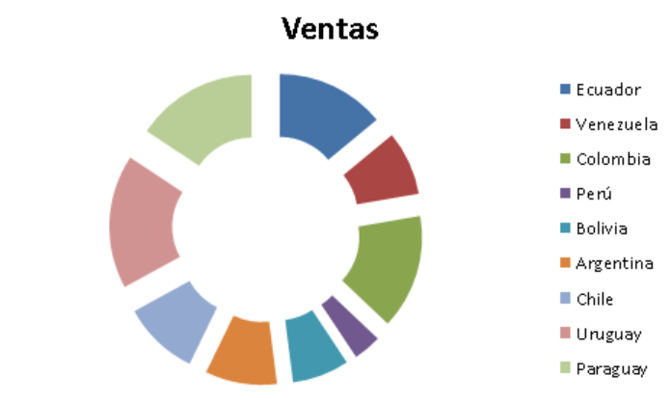
Gráfico de Anillo
Clase № 5: Tipos de Visualizaciones y primero pasos en R
Similar al gráfico de torta, encontramos el gráfico de anillo el cual utiliza las mismas bases teóricas, solamente cambia un poco estéticamente.

Slide 12
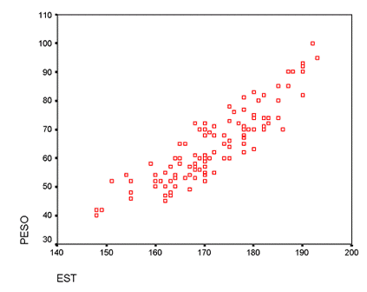
Gráfico de Dispersión
Clase № 5: Tipos de Visualizaciones y primero pasos en R
Un gráfico de dispersión, muestra en un eje cartesiano la relación que existe entre dos variables. Este gráfico nos informa del grado de correlación entre las dos variables es decir, nos muestra si el incremento o disminución de los valores de una de las variables, denominada variable independiente y que se suele representar en el eje horizontal, altera de alguna manera los valores de la otra, denominada variable dependiente y que representa generalmente en el eje vertical.

Slide 13
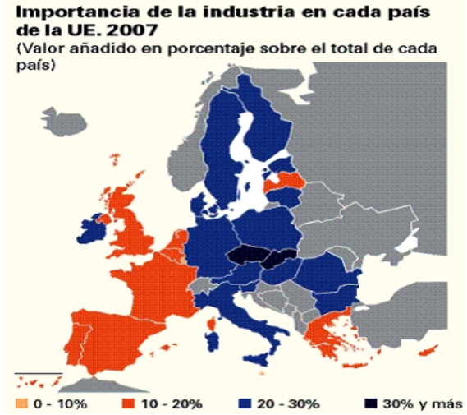
Cartograma
Clase № 5: Tipos de Visualizaciones y primero pasos en R
Un cartograma es un mapa en el que se presentan datos estadísticos por regiones bien poniendo el número o coloreando las distintas zonas en función del dato que representan.

Slide 14

Muchas Gracias!
Contacto: layla.scheli@gmail.com
Linkedin:www.linkedin.com/in/laylascheli

